Slide 1




Desarrollo de software 4 |
12/17/2025
PROYECTO FINAL
Martin Torres

Slide 2
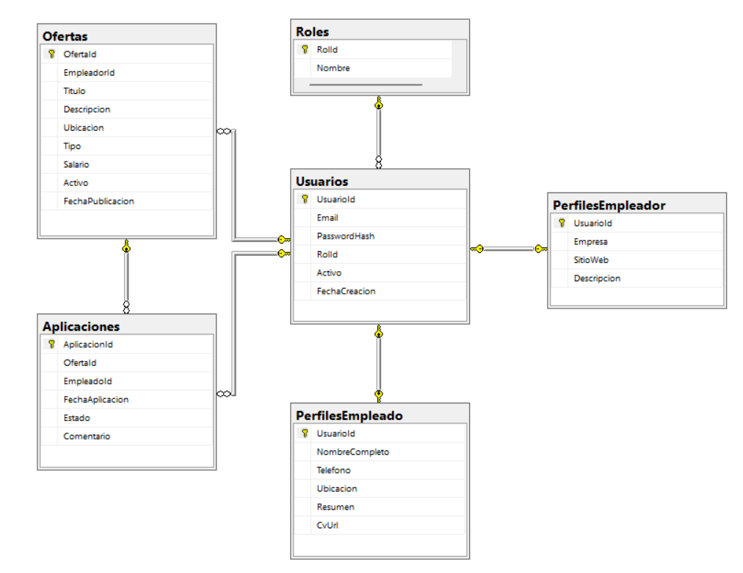

01/04
Diagrama de base de datos
BolsaTrabajoBD

Slide 3
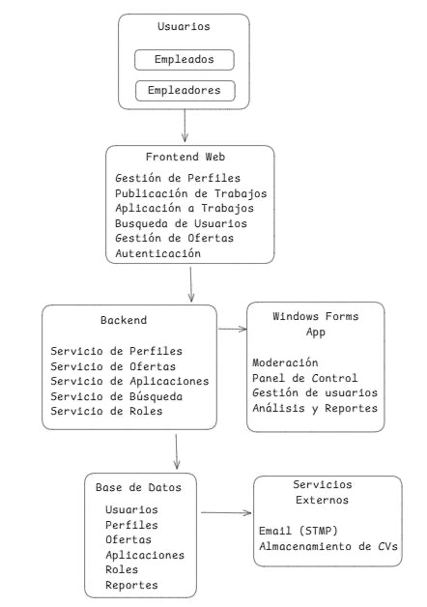
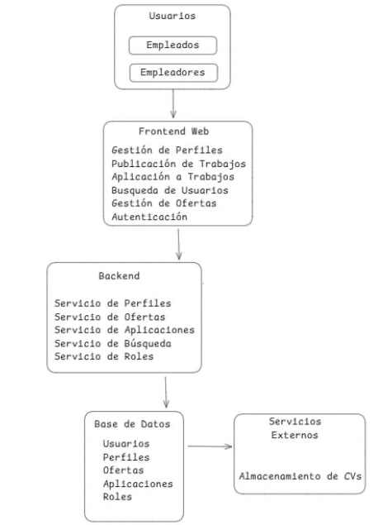
Diagrama Arquitectura de Alto Nivel
01/04
Original
Final

Slide 4


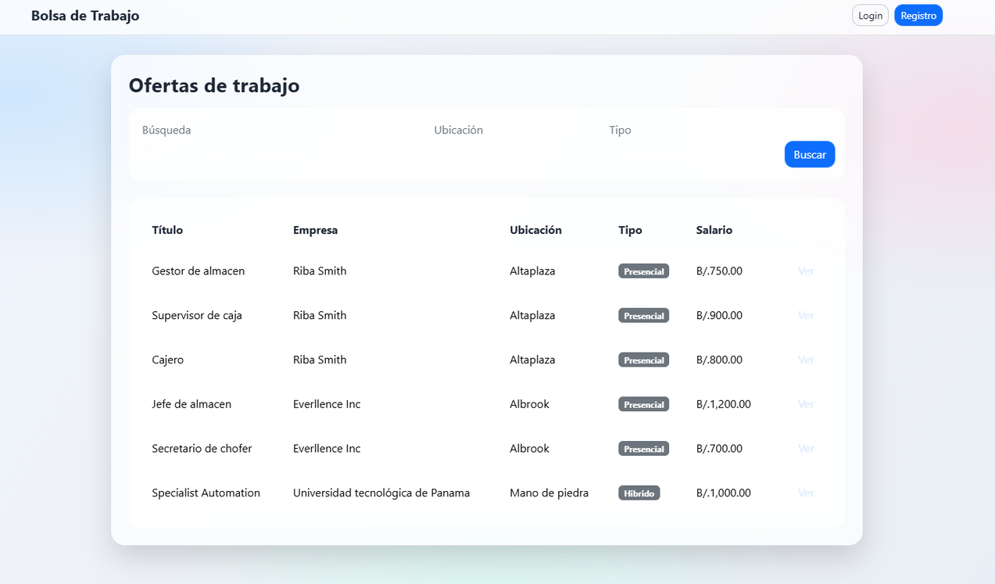
Vista en ejecucion

Slide 5
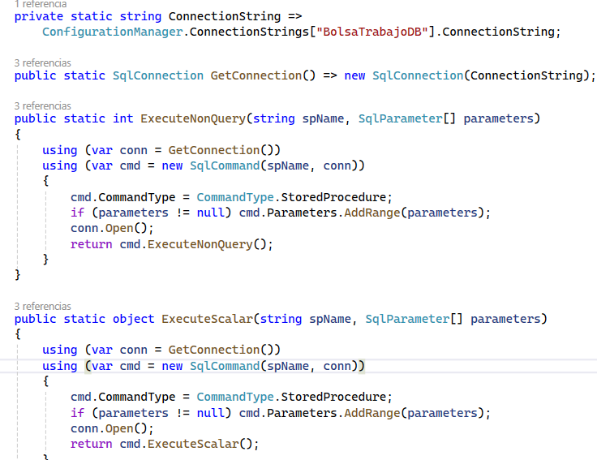

03/04
Vista rapida
del código

Slide 6







GRACIAS!
REPOSITORIO:
PROYECTO

